Slide 1

International Flight Services
A su servicio
Sao Jose do Campos, Noviembre 2011
Notes:
Señoras y Señores
Antes que nada, me gustaría darles las gracias por la oportunidad de presentar frente esta ilustre asamblea

Slide 2
IFS
Un proveedor privado de servicio de inspección en vuelo
Creada en Chile en Enero de 2011
Pero para presentar… mejor un video..
http://www.youtube.com/watch?feature=player_profilepage&v=tT1Ftug_3m0
VTS_01_1.VOB
Notes:
Represento a una nueva compañía creada en Chile en enero de 2011, enfocada en la inspección y calibración de las ayudas a la Navegación. Pero nada mejor para presentarnos que un video con entrevistas.

Slide 3
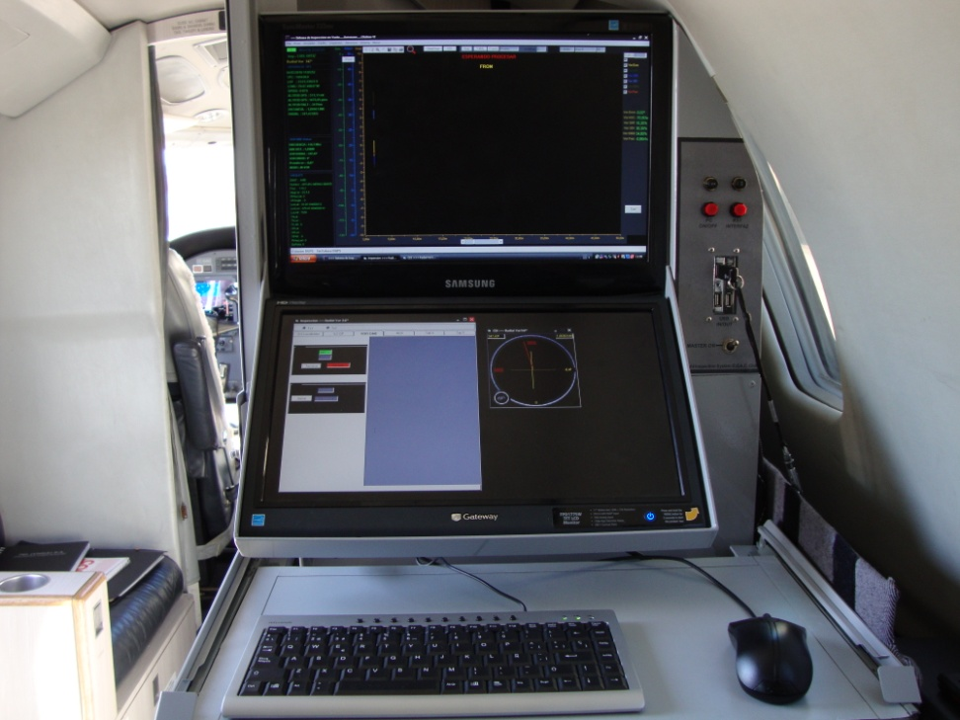
IFS, Tecnología Latino Americana
Consola de inspección desarrollada por la DGAC con Ingenieros Chilenos e inspectores de la DGAC.
Una generación adelante
  Open source,
  Doble pantalla
  Visión compartido de los Avionics del Piloto
  Modulo inspección RNAV
Notes:
Parte de la razón por mi invitación de hoy es el fuerte componente Latino Americano en la tecnología de nuestro servicio. Nuestra mesa de inspección fue desarrollada en Chile, en cooperación con la DGAC, como respuesta al costo prohibitivo que quería cobrar el proveedor por una puesta a nivel de la mesa anterior.
Esta respuesta, que algunos creyeron una ¨apuesta¨, dio mejores resultados que los anticipados, debido al apoyo de sus usuarios. Efectivamente, el producto surgió siguiendo los aportes prácticos de los inspectores de la DGAC quienes desde el terreno supieron expresar sus requisitos de mejoras para incrementar su productividad en vuelo.

Slide 4
Rutas RNAV
Demanda de las Aerolíneas
  Reducción del costo operacional
  Impacto ambiental
Impacto Regulatorio
  Adaptación de los procesos
  Inspección de las rutas
  Seguridad operacional
Mejora global del sistema
Notes:
Seguidamente, quería hablar de seguridad operacional y en particular de las rutas RNAV y RNAV GNSS, que necesitan aprobaciones y validacion. Hoy, las aerolíneas nos están dando un empujón para una aprobación rápida de estas rutas y nuevas aproximaciones a Aeropuertos dado el fuerte impacto en los procesos de control de trafico aéreo.
La verdad es que los beneficios de estas rutas son numerosos, tanto por su mejora potencial en el impacto ambiental como por las importantes reducciones en el costo operacional que ofrece. Supongo que estamos todos de acuerdo en reconocer que con estas rutas hay una mejora global del sistema.

Slide 5
Aprobaciones de las rutas RNAV
Aerolíneas
Demandan
Empresas especializadas
Realizan el diseño
Ente Reguladora
Aprueba el diseño
Contratan terceros
Preparan la propuesta
Implementa las nuevas rutas
Un proceso inverso al diseño de rutas anteriores !
Notes:
Veamos como es el proceso actual de aprobación de las rutas RNAV. Las Aerolíneas, demandantes, contratan terceros para el diseño de estas rutas, y presentan a las direcciones de Aeronáutica sus proyectos para su aprobación . Me encontré en Santiago con sus estimados colegas del Perú probando estas rutas en simuladores de una gran compañía regional.
Aquí radica lo interesante dado que estamos frente a un proceso nuevo: la tercerización a una entidad privada de un proceso que antes era un dominio reservado a las direcciones de aviación civil.

Slide 6
Seguridad operacional y tercerización
Dirección de aviación civil , ente normalizador
Operación propia
Control del transito aéreo
Emisión de norma, auditoria del sistema
Operación tercerizada
Inspección de radio ayuda
Monitoreo de ruido y calidad del aire
Notes:
Avanzando un poco mas y haciendo un análisis comparativo, vemos que hoy en el modelo europeo, el papel de las direcciones de aviación civil ha cambiado sustancialmente. De esta forma se ha mutado de entes operacionales a entes normalizadores, con la operación tercearizada por una empresa multinacional. En este caso Eurocontrol.
Excepto en América Central, eso es un modelo todavía lejos de nuestra realidad latinoamericana. Sin embargo, podemos pensar dentro de nuestro contexto en un modelo intermediario, donde algunos de los servicios son tercerizados en un modelo de asociación publico-privado.

Slide 7
Un nuevo modelo de negocio
Ejemplo de simulación financiera – Inspección de Radio Ayuda:
  Operación Propia
  CAPEX (Avión + Consola)
  OPEX (Inspectores + Mantenimiento)
  Operación Tercerizada
  Costo por Hora
  Costo oportunidad y disponibilidad
Menos de 100 radioayudas:
Costo Propio > Tercerizado
Notes:
Me gustaría dejarles este modelo económico que fue la base de nuestro plan de negocio. Existe hoy un precio de mercado por la hora de inspección, ya que alrededor de 50 empresas ofrecen este servicio en el mundo. Y con nosotros ahora habrá tres en la región.
Hicimos proyecciones incluyendo costos promedio de ferry, de inspectores, y este precio de mercado de la hora de inspección. Con menos de 100 radio ayudas, que se traducen en menos de 1000 horas de inspección, el costo de manejar el servicio “in house” – con aviones propios de la aviación civil y sus pilotos e inspectores - es siempre mas alto que el de contratar el servicio a una empresa externa ofreciendo el servicio a múltiples Estados.
Inclusive si ya se hicieron las inversiones, en avión y mesa por ejemplo, se puede siempre abaratar los costos tercearizando la operación a un operador privado.

Slide 8
Un modelo flexible de contratación
  Operación Tercerizada Full
  Costo por Hora o anual
  SLA y multas de incumplimiento
  Operación Tercerizada Parcial
  Activos siguen propiedad del estado
  Tripulación, inspectores, empleados IFS
  Contratación Back Up
  Horas mínima contratadas Disponibilidad mínima asegurada
  Contratación “one off” Flight validación, Puesta en Marcha
Notes:
Para concluir, me gustaría dejarles este modelo de contratacion – podemos trabajar en diferentes modos – contratacion one off – ejemplo puesta en marcha de un ILS 3b, cuando el pais no cuenta, o validacion de algunas rutas especificas para empecar, contratacion tipo back up, alli quiero hablar con mis amigos de colombia o venezuela, vale la pena mantener 2 aviones por la ciuantidad de radio ayuda que tienen? Al momento de renovar el avion, hacen el calclculo.. Operación tercerizada parcial, cuando el avion se queda propiedad del estado pero tripulacion y oiperacion pasa bajo nuestreo manejo, permitiendo facilamente usar el avion afuera y no tener que mantener el equipo total in house, hasta una tercerizacion full. Es el caso de algunos paises que no tienen suficamente de radio ajuda y de algunas quien estanmirando nuestra equation economica..

Slide 9
Gracias
Cualquier preguntas dirigirse a: olivier.layly@ifservices.cl o aarancibia@ifservices.cl
Notes:
Los invito a contactarnos al mail siguiente si quieren ver las bases de nuestras proyecciones. Espero haber despertado su interés y quería agradecerles su tiempo y su atención.
Espero que tengan un muy buen día.

